Slide 1
스탯티즈를 이용한 승리예측 시스템
20181935 박인하

Slide 2
시스템 컨셉
라즈베리 파이를 이용
파이썬을 이용한 웹크롤링
크롤링 데이터에서 정형화 데이터 추출
판다스를 이용한 데이터 프레임화
웹을 이용한 출력결과 표시

Slide 3
설계 모형
시작
시합에 나가는 선수 입력
스탯티즈 웹 크롤링
단일 게임
승률 예측
선수들의 스탯
데이터 추출
크롤링 데이터 기반 데이터 시트 제작
웹으로 결과 표시

Slide 4
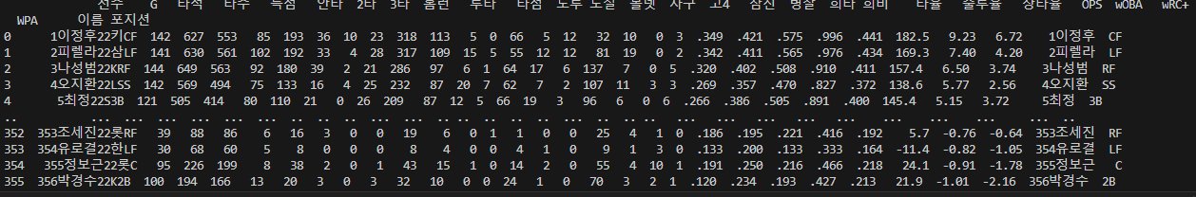
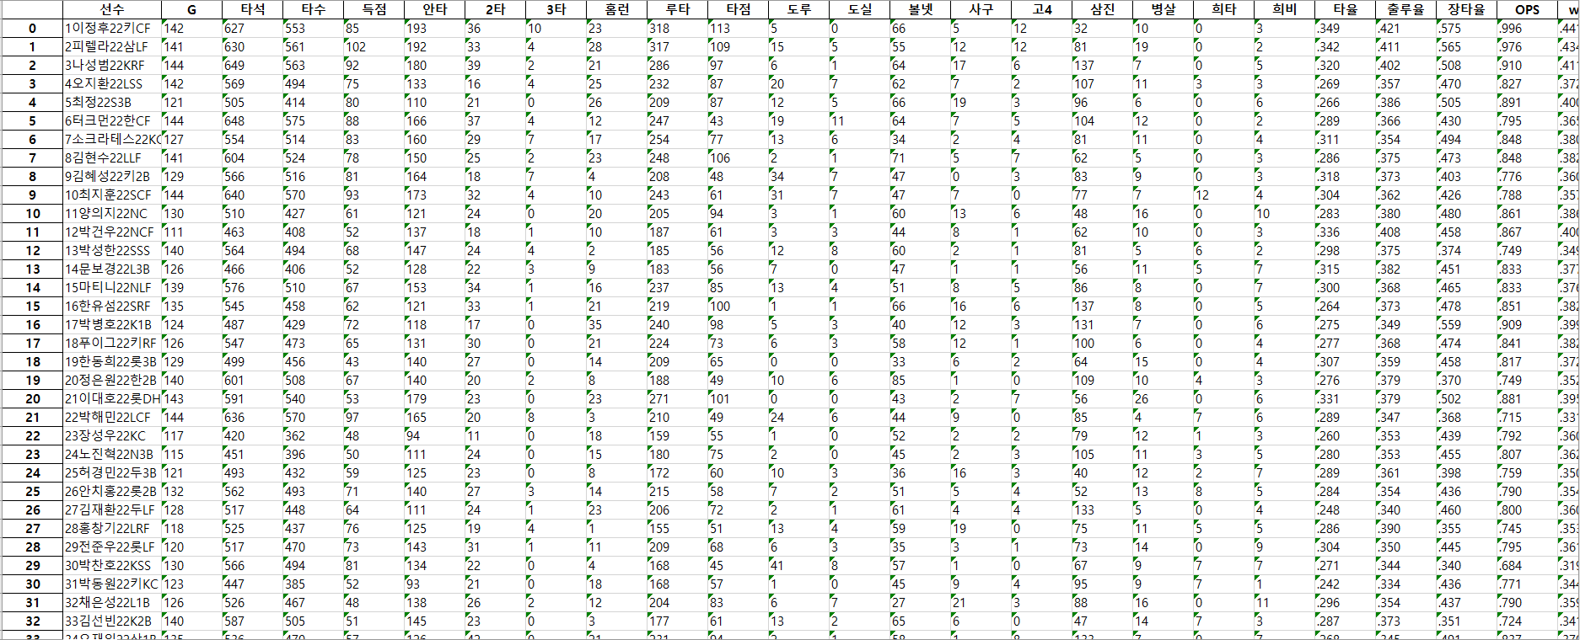
데이터 추출 결과

